Slide 1
Факультет экономики и финансов
СЗИУ РАНХиГС
СЕВЕРО-ЗАПАДНЫЙ
ИНСТИТУТ УПРАВЛЕНИЯ

Slide 2
Корпоративные стратегии гостиничного бизнеса
Гостиничное дело - 43.04.03
Уровень - магистратура
Санкт-Петербург
2022

Slide 3
Информация
о приеме
Форма обучения
Продолжительность обучения
Количество мест: 25
Стоимость обучения
заочная / очная
2 / 2,5 года
110 000
Notes:
3

Slide 4
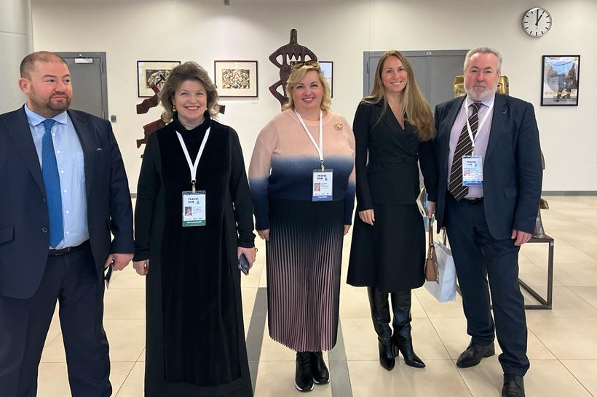
Руководитель магистерской программы
Морозова Марина Александровна
Директор департамента аспирантуры и магистратуры, д.э.н., профессор кафедры менеджмента СЗИУ РАНХиГС, руководитель Ассоциации Luxury Travel Russian
Notes:
4

Slide 5
Магистерская программа - «Корпоративные стратегии гостиничного бизнеса» предназначена для подготовки магистров мирового уровня для международной индустрии гостеприимства, способных добиваться эффективных результатов деятельности сетевых гостиничных предприятий

Slide 6
Преимущества обучения
1
Привлечение ведущих специалистов гостиничной и туристической отрасли
2
Использование активных методов обучения (кейсов, деловых игр)
3
Апробация полученных знаний в ходе выполнения исследовательских проектов
4
Встроенные модули стажировки за границей
5
Практикоориентированность обучения, формирование практических навыков и умений, достаточных для выполнения профессиональной деятельности в качестве руководителя или специалиста в области управления гостиничным бизнесом

Slide 7
Компетенции
Способность осуществлять планирование, организацию и контроль деятельности предприятий сферы гостеприимства и общественного питания
Способность разрабатывать и реализовывать проекты в сфере гостеприимства и общественного питания с учетом отраслевых новаций
Способность управлять внедрением инновационных технологий и информационно-коммуникативных инноваций для обеспечения конкурентоспособности предприятий сферы гостеприимства и общественного питания

Slide 8
Основные изучаемые дисциплины
Деловые и научные коммуникации
Технологии эффективного менеджмента
Иностранный язык делового и профессионального общения
Лидерство (продвинутый уровень)
Кросс-культурный менеджмент
Социально-психологический тренинг
Организация проектной деятельности в сфере гостеприимства и общественного питания
Методология и методы исследований в сфере гостеприимства
Маркетинговые исследования в сфере гостеприимства
Современные технологии и организация гостиничной деятельности
Прогнозирование и планирование гостиничной деятельности

Slide 9
Трудоустройство
1
Международные и отечественные гостиничные комплексы, Бизнес-отели
2
Маркетинговые отделы гостиниц
3
Санитарно-курортные учреждения
3
Международные гостиничные сети

Slide 10
Карьера
Начальник службы бронирования, размещения, сервисного обслуживания
Директор (управляющий) предприятия питания
Директор кемпинга, пансионата
Руководитель гостиницы

Slide 11
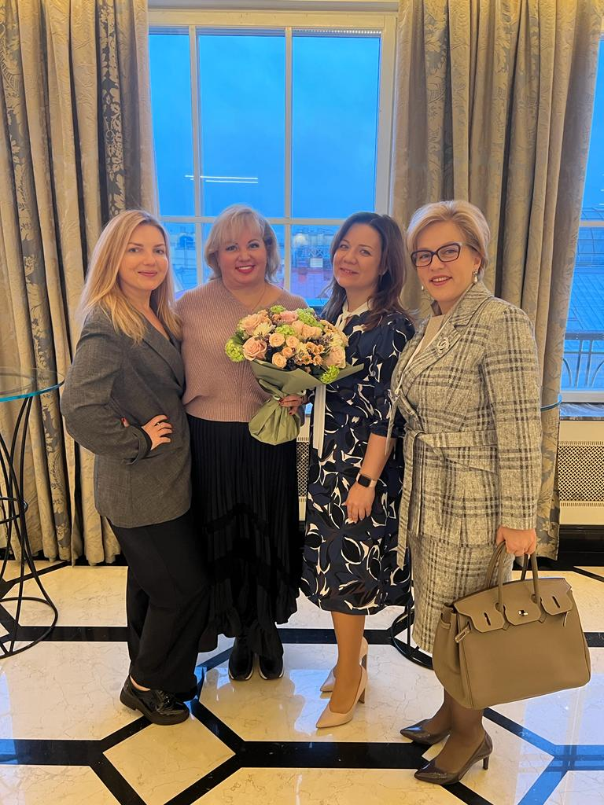
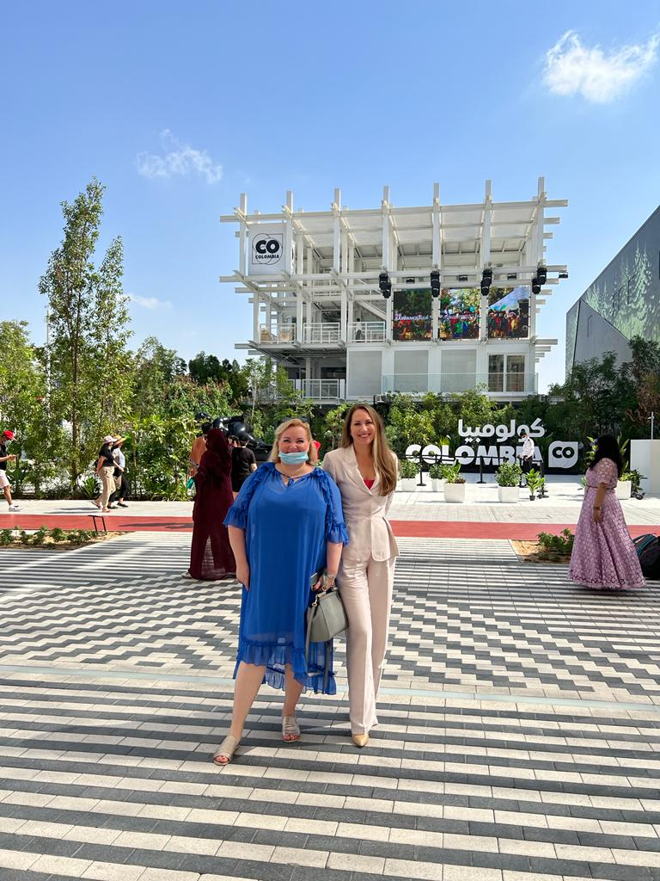
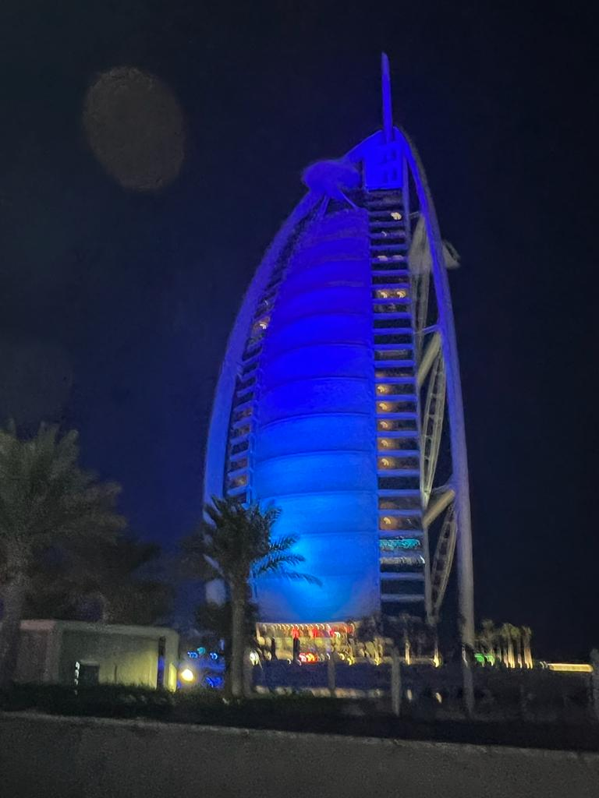
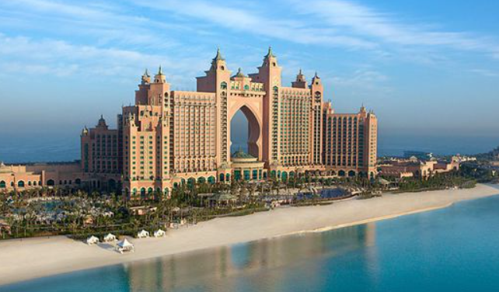

Slide 12
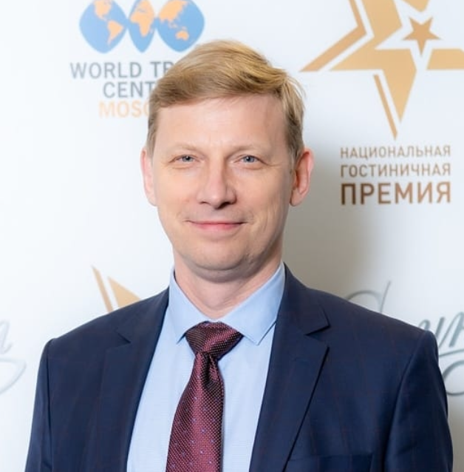
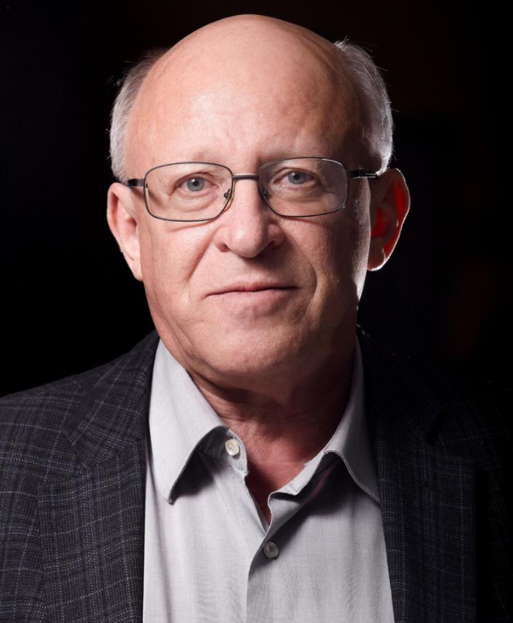
БРЕНД-АМБАССАДОРЫ
Дусенко
Светлана Викторовна
Заведующая кафедрой туризма и гостиничного дела РГУ Физической культуры, спорта, молодежи и туризма (г. Москва)
Мусакин Алексей Александрович Вице-президент РГА, генеральный директор компании Cronwell Development
Ламшин Геннадий Андреевич
Президент Российской Гостиничной Ассоциации.
Является членом Экспертного Совета по туризму при Государственной думе Федерального собрания
Хармик Чугх Сингх
Директор по стратегическому маркетингу федерации легкой атлетики ОАЭ

Slide 13
Партнеры

Slide 14
Контакты
Email: fef-sziu@ranepa.ru
Группа ВК: https://vk.com/sziu_ranepama
Телефон: +7 (812) 335-94-84

